Slide 1
知識表徵
「知識表徵」 (knowledge representation) 的定義為：「在我們的長期記憶與工作記憶中，訊息如何呈現的方式」。
知識的形式的二大類為敘述性知識（declarative knowledge）與程序性知識（procedural knowledge）。
敘述性知識是指瞭解事件本身的知識，是有關事實、理論、事件及物體的知識。
程序性知識是指事情如何做的知識，其中包含了動作技能（motor skills）、認知技能以及認知策略。程序性知識的運作規則是以「若」(if)-「則」(then) 的假設考驗方式呈現的。這類知識的運作處理通常和學習者當下面臨的情境有關。例如一個開車中的人，「若」遇看了紅燈，「則」會採下煞車，讓車子停下來。這個看到紅燈及採下煞車的動作即是程序性知識的一種。
資料來源：Gagne′ et al., 1993/1998

Slide 2
概念與命題
概念係指能夠被某些名稱或符號標示而出的事件或物件之共同屬性(common attributes)，或可被歸為同類及使用同一名詞命名的物件或事件的共同性(regularities)，亦即概念是可被命名和符號化事物所具備的共同性質，而這些概念間具有彼此相關之聯結關係。
以某些特殊方式將兩個或兩個以上概念鏈結起來即可構成一有意義或無意義命題(proposition)。命題就是以有真假值的句子所表達的想法。
命題是判斷概念正確性的基本單位，概念則是形成命題的元素，而有意義的命題係透過正確聯結語鏈結彼此間相關概念，形成一有意義的網絡，即為概念圖。

Slide 3
概念與命題
命題包含述詞(predicate)及引詞(arguments)兩個部份。「引詞」為名詞（代名詞/動名詞）或其他命題。類似於概念圖中的「概念」。 「述詞」則為用來聯接引詞的介詞、連接詞、動詞、形容詞或副詞。類似於概念圖中的「接結線」。
概念圖中的每個節點(概念)即為命題網路中的「引詞」部份，而概念圖中的連結線即為命題網路中的「述詞」部份，故每個連結均需有一代表述詞的連結詞。

Slide 4
概念構圖（concept mapping）
概念圖主要是以命題的形式將概念之間做有意義的連結，藉由組織、分類、分析、評估以及推理之過程來思考，以輔助說明概念與概念的聯結關係，最後形成一幅樹狀構圖即為概念圖(余民寧，2002；Beitz,1998)。
概念圖是一種簡單的圖示法，用圖來表示個人內心一群概念的關係，主要呈現句子中的概念意義，它可以幫助你瞭解一些重要概念間的連結，也可以清楚地看出你對某一主題的概念網路。

Slide 5
概念構圖（concept mapping）
Novak(1995)指出概念圖具有下列幾項特性
(一)概念圖是組織知識和呈現知識的工具，它包含概念（通常以圓圈或是方形框住）、連接線（連接兩概念）、連接詞（說明概念間的關連），概念和連接詞形成句子。
(二)概念的呈現是有階層性的，較一般化的、包含較廣的概念放在圖的上方，較專一的、包含較少的概念放在圖的下方；
(三)概念圖包含橫向連結，可以讓學習者知道不同概念間的關係。
(四)概念圖包含例子，可以幫助學習者澄清概念的意義。

Slide 6
概念構圖（concept mapping）
使用「概念圖」學習法的優點如下所述： 可以協助學習者改變機械式學習，成為有意義的學習的方式，以提高學習的效果。
可以增進學習者的問題解決能力。因為能畫出完整概念圖的學習者，同時也是一位優秀的問題解決者。
可用來評量學習成果，是一種科學的學習成效評量工具。
可以協助講員充分表達其教學的觀點，進而促進學員的學習效果。
可以協助講員和學員共同辨認錯誤概念之所在，是一種有效的溝通工具。

Slide 7
概念構圖（concept mapping）
機械式學習 是一種「被動」、「表淺」或「重覆式」(Reproductive Learning)的學習方式，意指學習者以不求甚解方式所進行的記憶學習，這種記憶學習的效果通常僅能維持一小段時間。這種學習方式，新概念是無法被聯結到原有認知結構中既存的概念上，因此，每次學習都只是累積記憶的量而已。
有意義學習 是一種「主動」、「深層」或「建構式」(Constructive Learning)的學習方式，意指學習者主動將新學習的概念聯結或關聯到他原有認知結構中既存的概念上，以統合成為一個更龐大的認知結構。

Slide 8
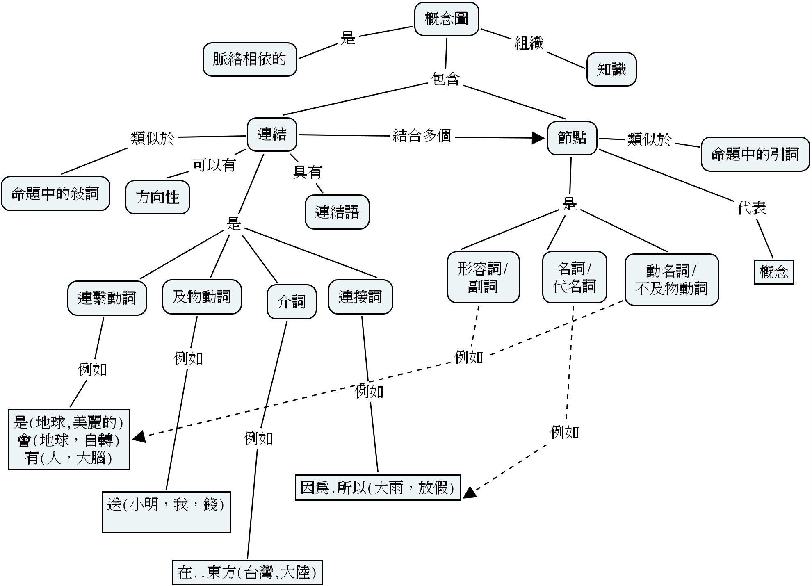
概念構圖（concept mapping）

Slide 9
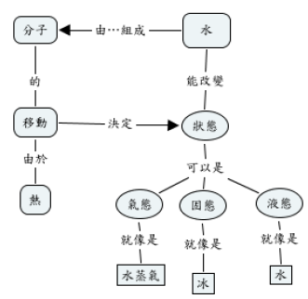
水的三態概念圖
水是由分子所組成，而分子受熱後會移動，分子的移動決定水狀態的不同。
http://www.coexploration.org/howsthewater/html/overviewwater.html

Slide 10
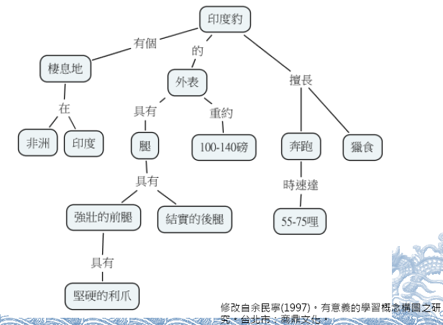
印度豹概念圖
印度豹的棲息地在非洲和印度，印度豹重約100~140 磅，其外表具有強壯的前腿和結實的後腿，強壯的前 腿具有堅硬的利爪。印度豹是擅長奔跑和獵食的高 手，奔跑時的時速約可達55~75哩。

Slide 11
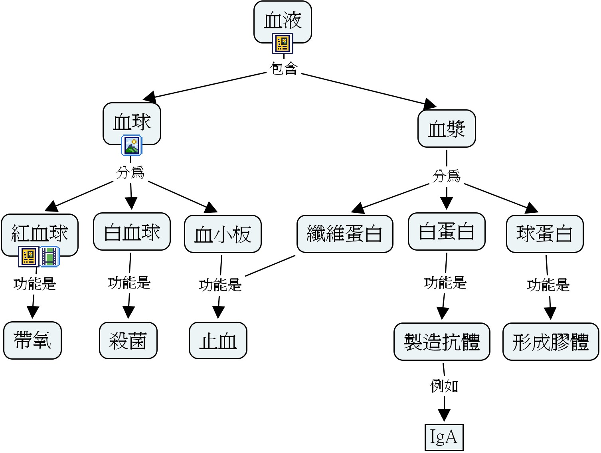
血液概念構圖（concept mapping）

Slide 12
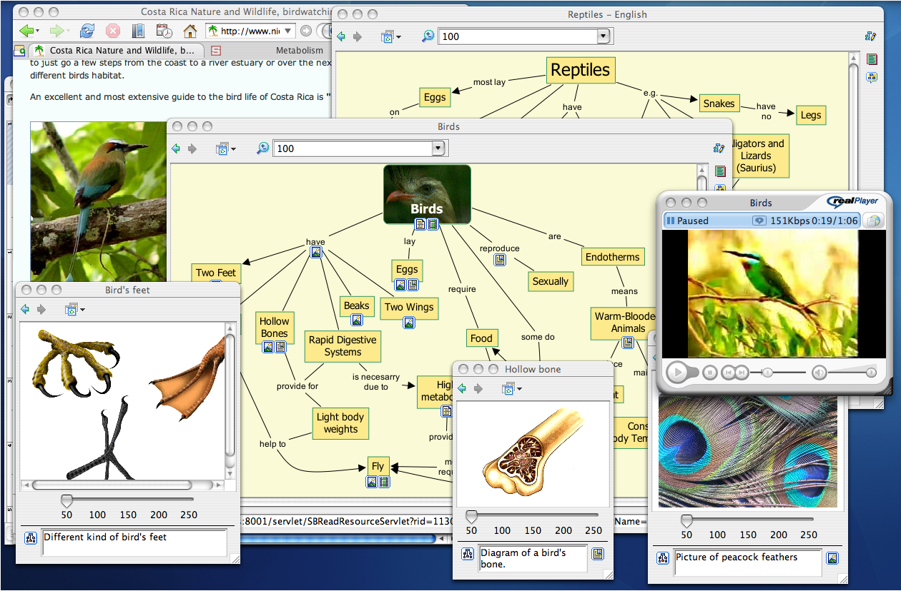
鳥概念構圖（concept mapping）

Slide 13
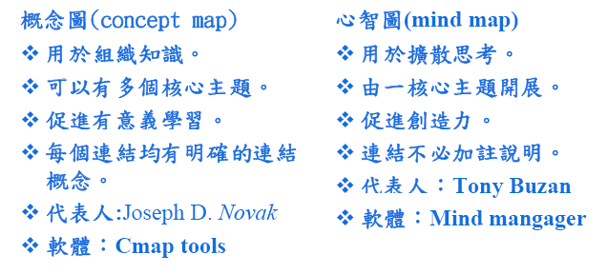
概念圖與心智圖
資料來源：陳學志

Slide 14
如何製作概念圖
步驟一、選出課文中重要的字彙和事件
地球的表面高低起伏，有高山、平原，有海洋、河流，又有一層大氣層環繞著，而且到處都有陽光照射。日光、水和空氣孕育了無數的生命。所謂生命現象是指個體所具有的代謝、生長、生殖、感應和演化等現象。具有生命現象的個體稱為生物，如動物、植物和微生物等。反之，沒有生命現象者，稱為無生物，如岩石、礦物等。生物和無生物都是由分子組成的，但是生物的組成較複雜。我們認識生物、學習生物學，要知道，生物只是自然界組織中的一環。絕大部分的生物需要養分、水、日光和空氣等，以維持生命。養分是生物維持生命的基本物質。水佔生物體內成分的百分之七十左右，是生物行消化、排泄或光合作用等種種代謝活動所必需的物質。日光可供植物行光合作用，也使地球表面溫暖、光亮而適合生物生活。空氣中的氧氣（O₂）可供生物呼吸，二氧化碳則供植物進行光合作用。由此可知環境中的水、空氣、日光等，是維繫生物生存的重要因素。地球上的生物及其依存的環境，稱為生物圈。這個範圍包括水域、低層大氣及部分地殼表面所組成的區域，也就是說地球表面的陸地、水中及空中，都有生物生存。例如七千公尺以上的高處，科學家也收集到細菌。另一方面，在海底深處也有生物生存。概括地說，在海平面以上和以下各約一萬公尺的部分，都有生物。

Slide 15
如何製作概念圖
表一：課文中選出的重要專有名詞和事件
概念（專有名詞） | 概念（事件）
生命現象 生物 動物 植物 微生物 無生物 岩石、礦物 養分 水 日光 空氣 生物圈 陸地、水中、空中 高空 海洋深處 | 代謝、生長、生殖、感應和演化 維持生命 消化、排泄等活動 光合作用 溫暖、光亮 呼吸 空氣稀薄 溫度低

Slide 16
如何製作概念圖
步驟二、介紹主要概念，也就是包含較廣的概念，而且各主概念包含許多次概念。
表二：主概念與次概念之介紹
主概念 | 次概念
生 物 圈 | 地球上的生物及其依存的環境，稱為生物圈 其範圍包括水域、低層大氣及部分地殼表面所組成的區域，也就是說地球表面的陸地、水中及空中，都有生物生存。
生物 與 無生物 | 具有生命現象的個體稱為生物，如動物、植物和微生物等。 沒有生命現象者，稱為無生物，如岩石、礦物等。 所謂生命現象，是指個體所具有的代謝、生長、生殖、感應和演化等現象。
生物 生存 所需 之 養分 | 絕大部分的生物需要養分、水、日光和空氣等，以維持生命。 水佔生物體內成分的百分之七十左右，是生物行消化、排泄或光合作用等種種代謝活動所必需的物質。 日光可供植物行光合作用，也使地球表面溫暖、光亮而適合生物生活。 空氣中的氧氣（O₂）可供生物呼吸、二氧化碳（CO₂）則供植物進行光合作用。

Slide 17
如何製作概念圖
步驟三、定義概念階層，包含較廣的概念屬於較高的階層。
階層一、生物圈
階層二、生物和無生物
階層三、生物生存空間、生物生存所需成分
階層四、生物生存空間介紹、生物生存所需成分介紹
階層五、較專一的概念
步驟四、依據上述，製作一個「前概念圖」（即完成圖之前的概念圖），可以說是一個草圖，包括概念階層。

Slide 18
如何製作概念圖

Slide 19
如何製作概念圖
第五、增加連接詞定義概念間的關係，傳達有意義的句子。

Slide 20
如何製作概念圖
第五、增加連接詞定義概念間的關係，傳達有意義的句子。連接詞有：

Slide 21
如何製作概念圖
步驟六、增加橫向連接，將不同的概念連接起來。

Slide 22
如何製作概念圖
步驟七、再經過修正成為最後的完成概念圖。

